Slide 1
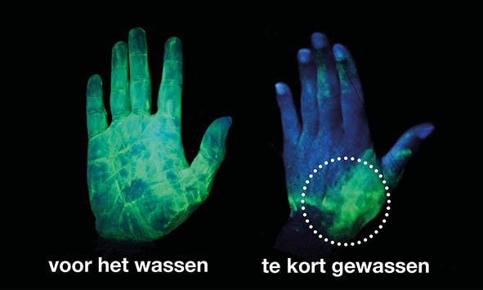
Handhygiëne
Handen wassen
Voor het wassen
Onvoldoende gewassen

Slide 2
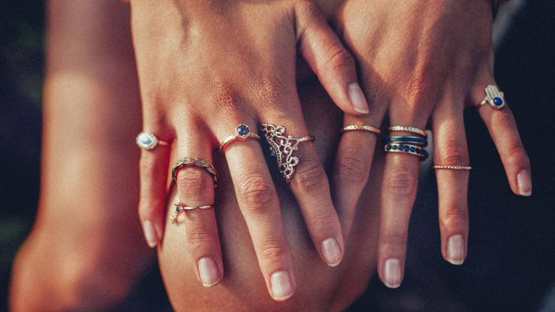
Handhygiëne
Handen wassen (40 – 60 seconden)
Sequentie indien mogelijk respecteren maar niet verplicht
Vermijd juwelen, nagellak en lange nagels

Slide 3
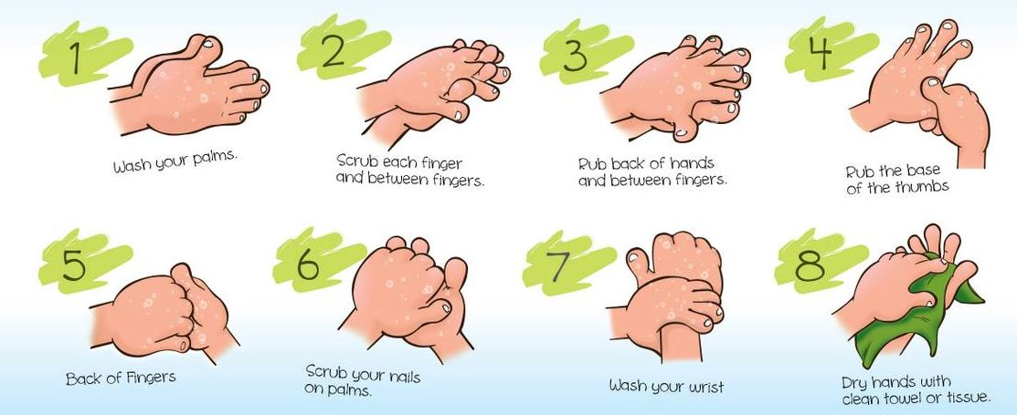
Handhygiëne
Papier of wegwerphanddoek, liefst geen gezamenlijke handdoek!!
De kraan dichtdoen met het papier of wegwerphanddoek

Slide 4
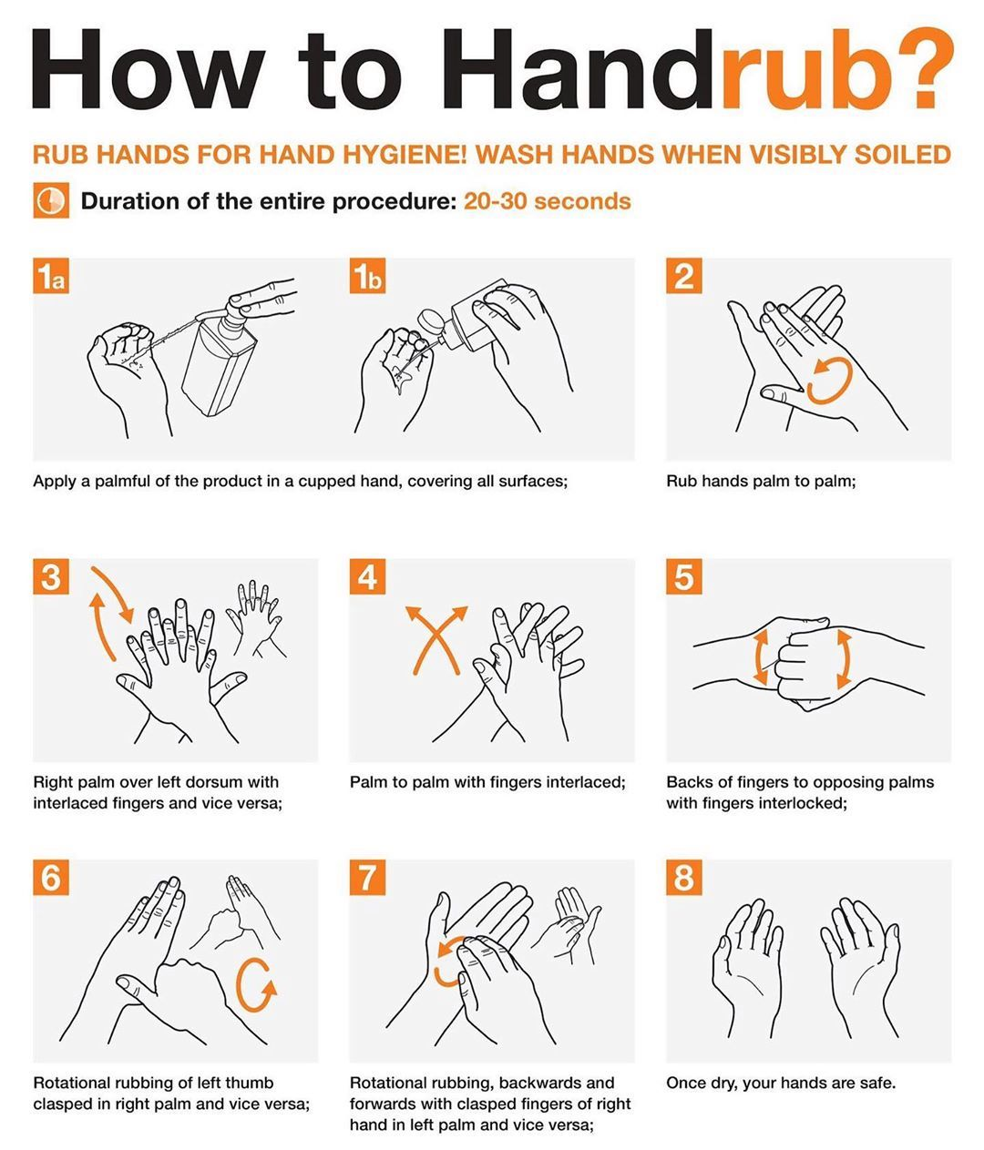
Handhygiëne
Alcoholgel (20 à 30 secondes)

Slide 5
Handhygiëne
Bij voorkeur met water en zeep
Alcoholgel
Is een alternatief
Vervangt water en zeep niet
Zo vaak mogelijk, en neem je tijd om de 40 à 60 seconden te respecteren

Slide 6
Begin van de werkdag
Symptomen?
Ja - Ik verwittig leidinggevende en contacteer huisarts
Neen - Ik mag gaan werken
Koorts
Spierpijn
Hoofdpijn
Smaak en reukverlies
Kortademig
Hoesten
Niezen
Keelpijn

Slide 7
Op de werkvloer
Ik kom op de werkvloer
Handen wassen (40 - 60 sec)
Nieuwe werktenue aandoen
Lang haar samenbinden, juwelen verwijderen, valse nagels, nagellak!
Persoonlijke voorwerpen in vestiaire laten (GSM !!)
Masker aandoen
Handen wassen / desinfecteren
Handen desinfecteren (20 – 30 sec)

Slide 8
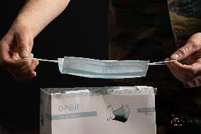
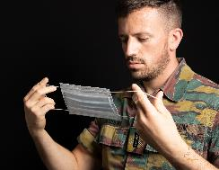
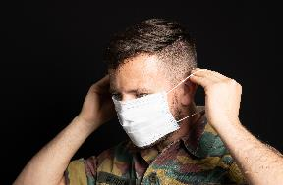
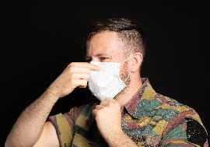
Mondmasker aandoen
Neem het masker bij de elastiekjes of linten uit de verpakking
Zet het masker op en pas het aan (aan de neus en onder de kin)
Raak de binnen- en buitenkant van het masker dan niet meer aan met je handen

Slide 9
Eén correcte manier

Slide 10
Op de werkvloer
Gebruik van de andere PBM’s
Alleen als het nodig is
Correct aan- en uitdoen moet een drill worden

Slide 11
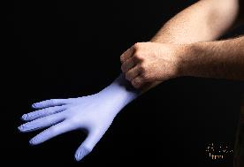
Handschoenen aandoen
Alleen als het nodig is!!
Eerst handen wassen of desinfecteren
Niet steriel → geen specifieke procedure
Aantrekken en zorgen dat ze goed aansluiten

Slide 12
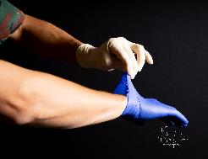
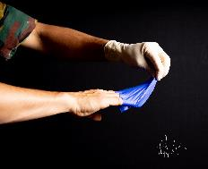
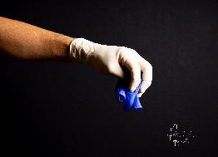
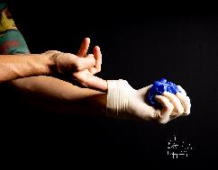
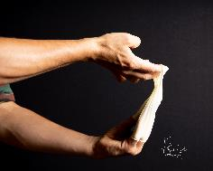
Handschoenen uittrekken
Neem de handschoen enkele centimeter van de rand vast.
Trek de handschoen uit zonder de huid aan te raken.
Neem de uitgetrokken handschoen in de handpalm van de ander hand.
Ga met de vingers onder de rand van de handschoen. Raak daarbij de buiten- kant van de hand- schoen niet aan.
Trek de handschoen binnenstebuiten uit. Zorg dat de anders handschoen in deze handschoen zit en werp in de vuilbak. Handen ontsmetten.

Slide 13
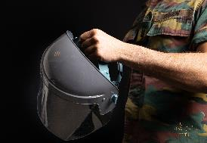
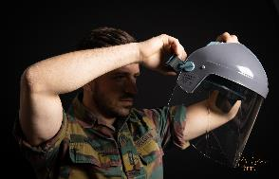
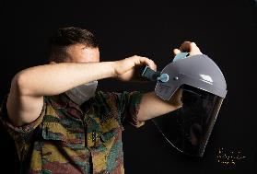
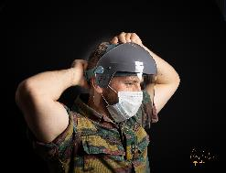
Face shield opzetten
Neem het gelaatsscherm vast bij de hoofdband en zet het op zonder de voorkant aan te raken.
Pas de hoofdband aan indien nodig

Slide 14
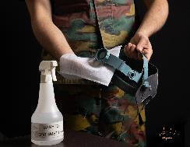
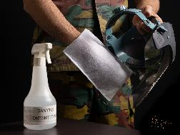
Face shield afzetten
Neem het gelaatsscherm af zonder de buitenkant van het scherm aan te raken
Ontsmet eerst de binnenkant, en dan de buitenkant van het gelaatsscherm.

Slide 15
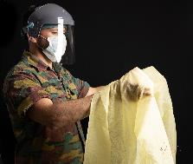
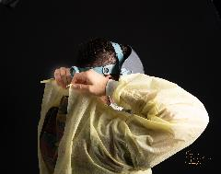
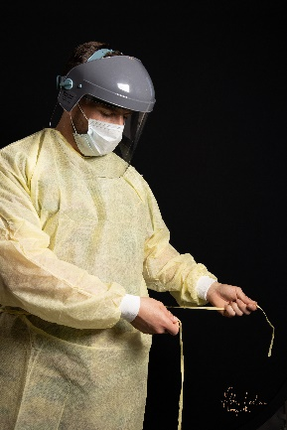
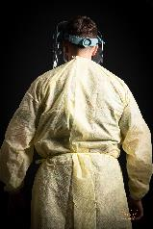
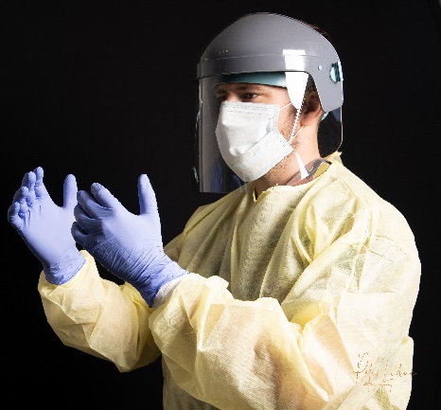
Schort aandoen
Trek de schort aan en sluit achteraan
Knoop de linten aan de zijkant
Zorg er voor dat de achterkant volledig gesloten is.
Vraag hulp indien mogelijk
Trek de handschoenen aan over de mouwen van de schort

Slide 16
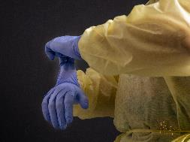
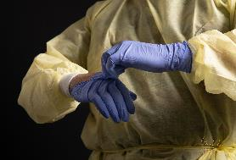
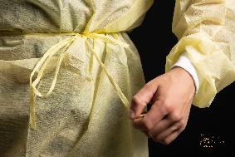
Schort uitdoen
Trek de handschoenen uit volgens de procedure
Trek in principe het lint stuk
Indien de schort moet hergebruikt worden (te vermijden), trek dan voorzichtig de knoop in de linten los

Slide 17
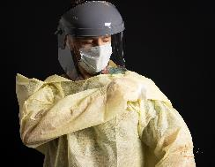
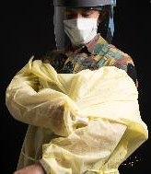
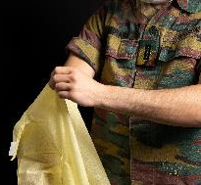
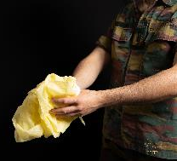
Schort uitdoen
Trek de schort van over de schouders zonder de buitenkant van de schort aan te raken. Je kan daarvoor eventueel je handen in de mouwen steken.
Trek de schort verder uit zonder de buitkant aan te raken. Rol hem zo op dat de binnenkant buiten zit en werp hem weg in een gepaste vuilbak.

Slide 18
Op de werkvloer
Ik mag zorgen geven aan
Een niet verdachte patiënt
Een verdachte patiënt

Slide 19
Op de werkvloer
Verzorging van een niet-verdachte patiënt
Handen ontsmetten (30 sec)
Handschoenen en mondmasker als het nodig is voor bepaalde verzorgingen
Verzorgende taak uitvoeren
Gemeenschappelijk materiaal ontsmetten + handen wassen
Kamer verlaten + handen ontsmetten
Handschoenen uitdoen en in vuilbak gooien

Slide 20
Op de werkvloer
Verzorging van een verdachte patient (kamer binnengaan)
Handen ontsmetten (30 sec.) of wassen (60 sec)
Face shield opzetten
Handschoenen aandoen
Schort aandoen volgens de procedure
Verzorgende taak uitvoeren
Mondmasker aandoen

Slide 21
Op de werkvloer
Handschoenen uitdoen en in vuilbak gooien
Handen ontsmetten (30 sec)
Verzorging van een verdachte patient (kamer verlaten)
Gemeenschappelijk materiaal ontsmetten
Handen ontsmetten (30 sec)
Schort uitdoen volgens de procedure (weggooien of ophangen aan kapstok : open en binnenkant naar buiten)
Ontsmetten van de handen (30 sec)
Face shield afzetten + ontsmetten
Handen ontsmetten en kamer verlaten

Slide 22
Even rusten
Pauze nemen
Maaltijd nemen eten en drinken
Roken
Toiletbezoek
Mondmasker afzetten, handen ontsmetten of wassen, eten / drinken, mondmasker aandoen en handen ontmetten of wassen
Tafel kuisen en desinfecteren.
Handen ontsmetten voor en na het roken
Altijd handen wassen
Notes:
Handen wassen ref fiche3

Slide 23
Einde van de werkdag
De werkvloer verlaten
Handen wassen
Mondmasker weggooien
Zich omkleden Werkkledij (laten) wassen (60°C)
Handen wassen of ontsmetten juist voor het buitengaan.

Slide 24
DO’s!
Social Distancing of mondmasker als het niet lukt
Hand-, hoest- en nieshygiëne
Frequent high-touch zones ontsmetten (Min 2x/dag)
Elkaar helpen en corrigeren als het nodig is.
Regelmatig ontsmetten van tablets, GSM en andere collectief materiaal (kruiscontaminatie!!!).
Speciale aandacht voor hygiëne bij de patiënten
Bedrijfsvoertuigen : ontsmetten na gebruik van high-touch zones

Slide 25
DONT’s
Foutief gebruik van PBM’s kan ook gevaarlijk zijn!
Draag bv. geen handschoenen en schorten indien dit niet nodig is.
Doe de PBM’s steeds op de correcte manier aan en uit.
Onnodig aanraken van mondmasker en gelaat
Onvoldoende handenwassen
…

Slide 26
Reinigen en ontsmetten
https://www.ecdc.europa.eu/en/publications-data/disinfection-environments-covid-19
De kamer verluchten
Eerst kuisen met water en neutrale zeep
Dan pas ontsmetten met :
Of een virucide
Of javeloplossing van 0,05% actieve chloor
Of ethanol 70%

Slide 27
0,05% actieve chloor?
10 ml javel oplossen in 990 ml water
Voor alle javel concentraten op de markt komt men zo zeker aan 0,05% actieve chloor, wat genoeg is om het virus te doden na het kuisen met water en zeep
Dagelijks nieuwe oplossing klaarmaken

